Slide 1
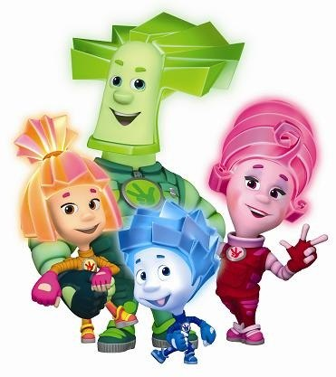

Slide 3
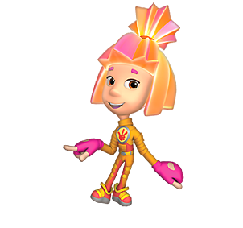
ФИ ВОЗРАСТ ГОД ОБУЧЕНИЯ ЦВЕТ КОМБИНЕЗОНА ДАТА
РЕГИСТРАЦИЯ НАСТОЯЩЕГО ПОМОЩНИКА ФИКСИКОВ
Размер шрифта 48
Сохранить файл под своим именем

Slide 4
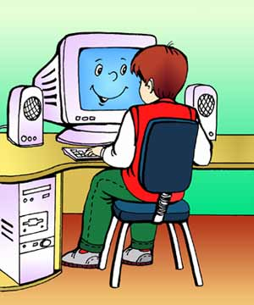
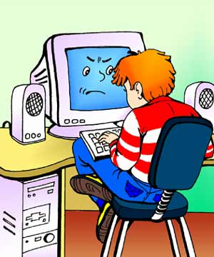
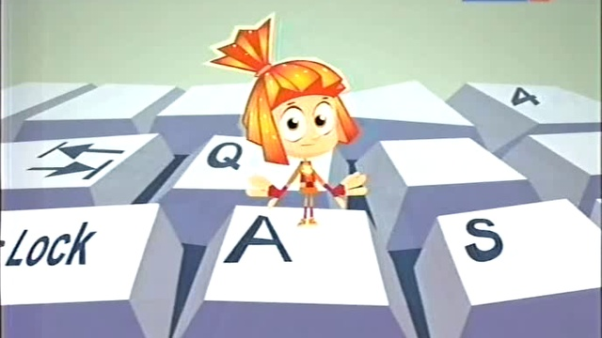
КАЖДЫЙ ПОМОШНИК ФИКСИКА ДОЛЖЕН ЗНАТЬ! ТЕХНИКУ БЕЗОПАСНОСТИ

Slide 5
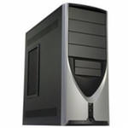
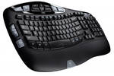
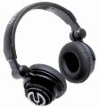
УСТРОЙСТВО КОМПЬЮТЕРА
?
Дружок помоги нам определить названия устройств

Slide 6
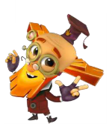
ИСТОРИЯ КОМПЬЮТЕРНОЙ ТЕХНИКИ
4 Поколения развития
3 Поколения развития
Обведите сколько существует поколений развития вычислительной техники
5 Поколения
развития

Slide 7
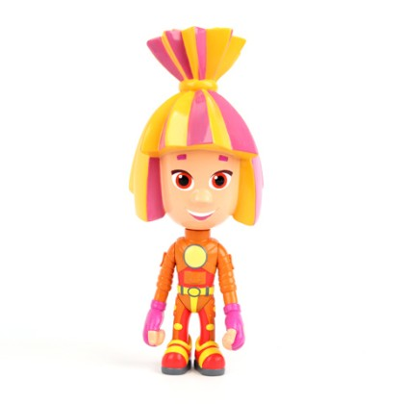
Графический редактор «Paint»
На страничке педагога Губарев Юрий Алексеевич открыть файл «Задание для Фиксика»

Slide 8
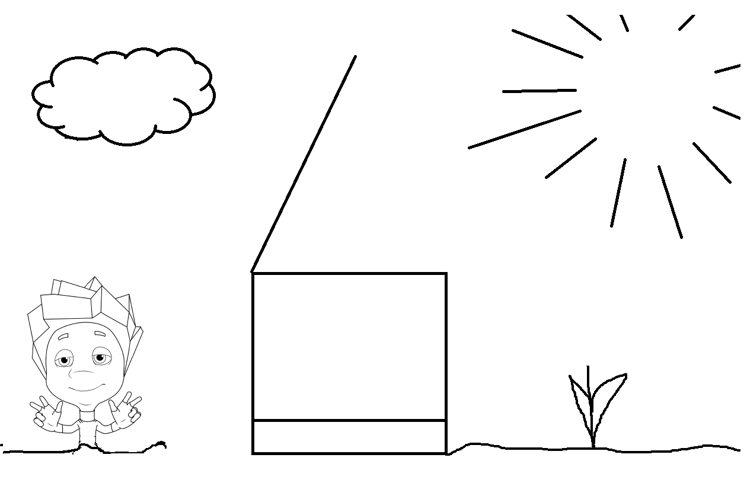
Помогите дорисовать недостающие фигуры, линии, а затем раскрасьте рисунок.

Slide 10
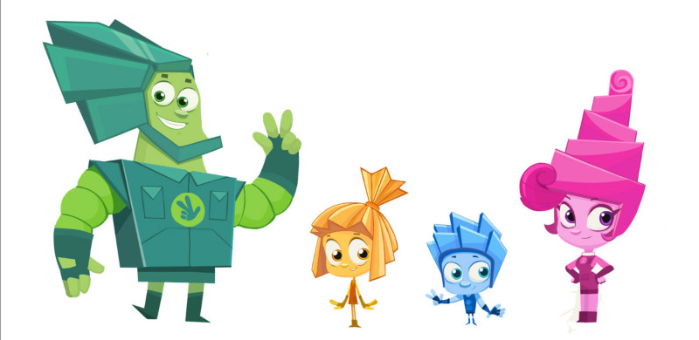
Поздравляем вы прошли все этапы настоящего помощника фиксика

